Slide 1
分布式计算框架Ray介绍

Slide 2
Ray的设计思想
Ray实现了一套适用于各种场景的分布式计算API
提供易用且通用的编程抽象，并与已有的分布式系统和数据处理工具库结合使用。（Spark/Pandas/PyTorch）
提供细粒度配置参数，支持通过接口对应用的系统级行为进行控制。（CPU/GPU/Mem/自定义 for task）
Ray系统设计目的
高性能
以gRPC为基础实现分布式通信，并在性能上进行了优化
简化了应用以并行和分布式执行的方式，并提供了分布式共享内存（Plasma）
可靠性
其内部协议被设计为在出错时确保正确性（Reference Counting Protocol）
协议保证了分布式内存安全，并提供多种从错误中恢复的方式选项（restart/retry times）

Slide 3
Ray的设计思想
Data Processing Frameworks
Spark
Flink
Modin
Dask-on-Ray
Pandas
Dask
Ray支持与各种系统和工具结合实现分布式应用
架构于集群管理系统之上提供标准应用
如：Kubernetes、YARN、SLURM + Ray Cluster
结合已有分布式计算框架提供高级接口
如：torch distributed + Ray SGD
封装丰富的数据处理工具提供性能扩展
如：Modin（Ray with Pandas）、Dask-on-Ray
Python Parallelization Frameworks
Celery
multiprocessing
Ray Raylet
Distributed Computing Systems
NCCL
MPI
Ray SGD
Paddle Fleet
Torch Distributed
Cluster Managers
Ray Cluster Launcher
Kubernetes
YARN
SLURM

Slide 4
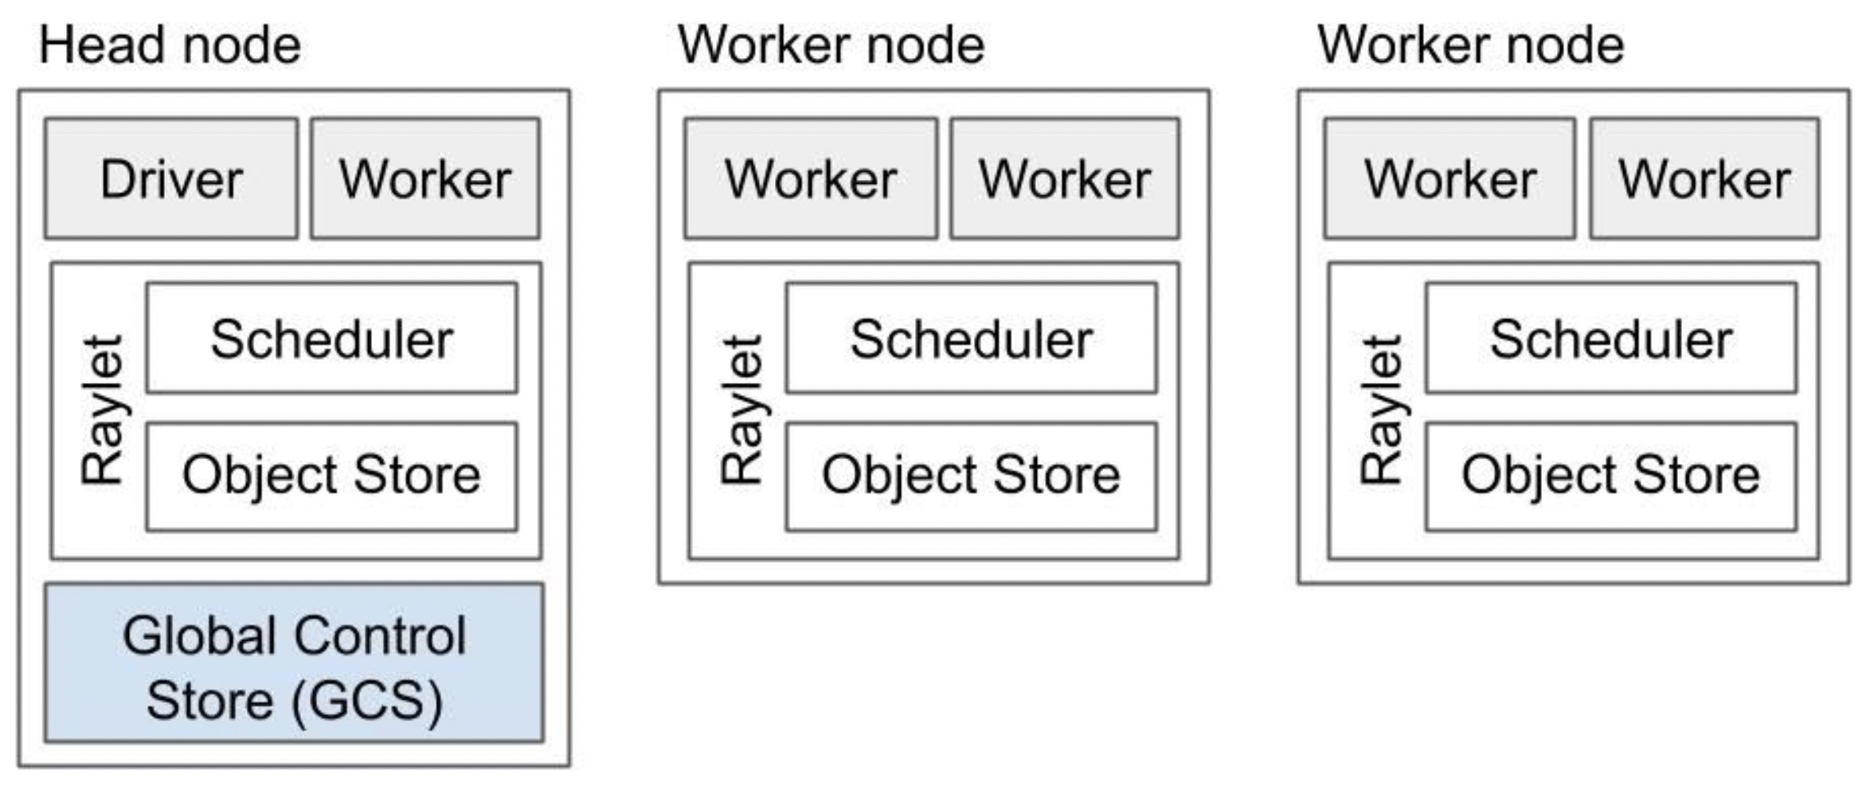
Ray的系统架构
Ray的应用概念
Task：以remote()方法调用后的逻辑异步执行任务，分为无状态任务和有状态任务
Object：由task返回或主动创建的值对象，一旦创建不可被修改
Actor：有状态的工作进程，由@ray.remote装饰的类对象
Driver：系统驱动程序，由ray.init()执行时创建，可生成其他概念
Job：一系列由同一driver生成的tasks、objects、actors集合
Ray的集群构成

Slide 5
Ray的系统架构
Ray的实例组成
工作节点（worker node）：
worker processes：
负责任务提交与执行，任务进程可以是无状态函数或有状态的actor，初始的worker数为机器CPU核数
ownership table：存放worker有引用对象的元数据信息
in-process store：存放较小的对象信息
raylet：
负责资源调度和对象存储，在同一个集群中被所有的job共享使用
scheduler：进行资源管理和task调度，一个集群中的所有scheduler组成分布式调度器
shared-memory object store：存放和传输较大的对象信息，在一个集群中组成分布式对象存储
每个worker process和raylet被分配一个ID、IP地址和端口

Slide 6
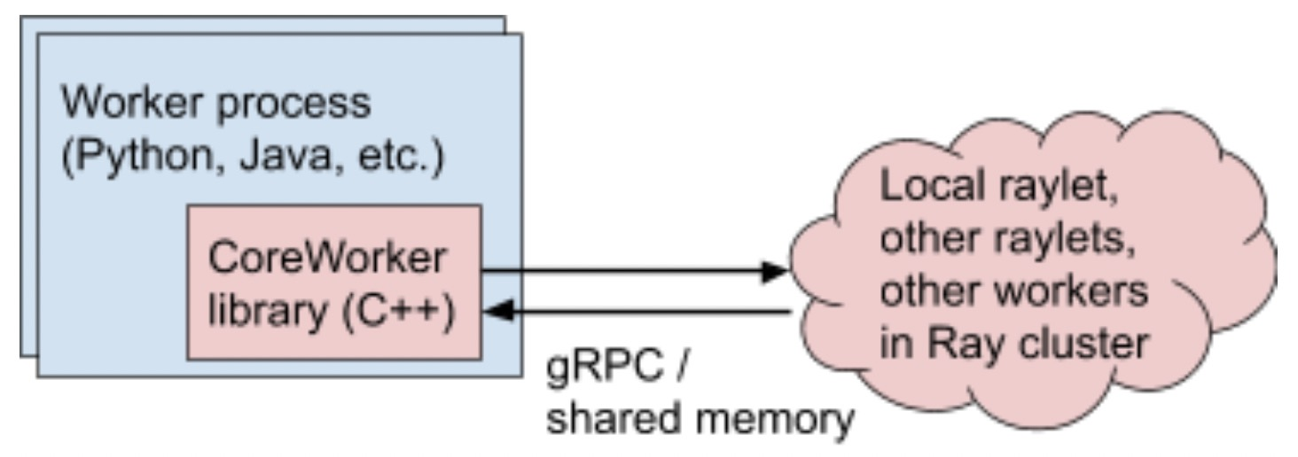
Ray的系统架构
Ray的实例组成
头节点（head node）：
头节点同样可以拥有worker processes和raylet
Global Control Store (GCS)：
是一个存储系统级元数据的key-value服务，如存放objects和actors的地址、各节点的资源占用情况
driver processes：
一种可执行高级代码的特殊worker process，负责提交task及其他应用逻辑
通过ray.init()创建一个单节点Ray服务实例
通过ray.init(address=<GCS addr>)连接一个Ray集群，需通过GCS查找其他集群组件地址
Ray的运行时逻辑

Slide 7
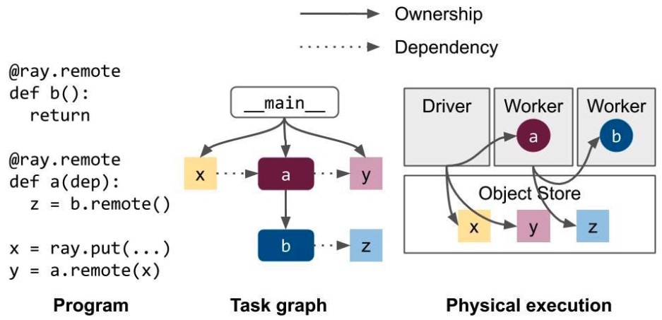
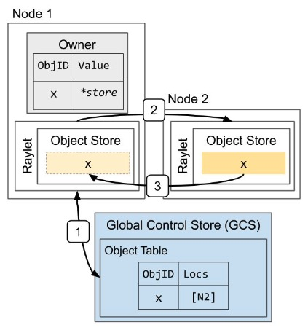
Ray的执行过程
Ray执行时Driver、Task、Object关系：
Ray获取较大结果对象的过程：
Driver与Task、Task之间为拥有关系
Task与Object之间为依赖关系
1. Node1从GCS中查询Object结果的地址信息
2. Node1选择地址并向Node2发送复制Object的请求
3. Node2复制Object结果到Node1

Slide 8
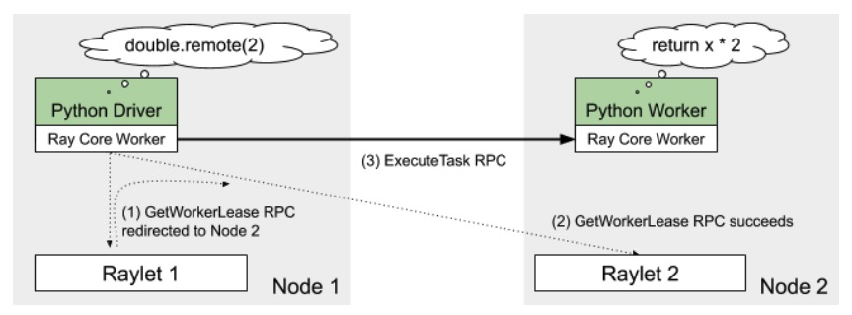
Ray的资源管理与调度
Ray执行Task时的调度流程：
0. Driver执行double(2)任务，Worker向本地raylet请求资源
1. raylet资源不足，查询GCS得知有可用资源的节点，进行重定向
2. Worker向远程节点raylet请求资源成功
3. 租用远程Worker以RPC方式执行任务
Ray分布式任务调度策略：
Raylet优先尝试以本地资源满足请求，当无本地资源时，通过GCS（保持与集群节点资源的信息同步）获取其他节点资源信息
发现集群中另一个节点有可用资源，本地raylet重定向请求到其他节点
暂无节点有可用资源，任务被加入本地队列，直到本地或其他节点资源再次变为可用
暂无节点拥有请求的资源，如请求了GPU但是集群只有CPU，raylet发送警告，任务被加入队列，直到资源添加到集群

Slide 9
Ray的全局控制存储
Global Control Store保存关键但不经常访问的集群元数据信息，如节点地址和节点可用资源信息；
而常用元数据信息如任务执行对象的依赖关系等存于各节点worker processes中，以提升性能
GCS目前由Redis实现并利用其订阅-发布功能，目前正在开发基于MySQL的GCS实现方案
主要包含以下表：
Actor表：存储Actor列表及状态，用于Actor任务失败时重建，并维护Actor生命周期
Heartbeat表：存储连接到Ray服务的客户端、工作节点、物理节点等，raylet周期性发送节点存活和线程资源使用信息给GCS，GCS周期性聚合信息广播给各节点
Job表：存储在集群中运行的Job列表，当Job结束，Ray会取消由该Job创建的任务和Actor
Object表：存储大型共享内存对象所在的节点信息，raylet会通知可访问的对象信息，更新该表信息，并让其他节点远程下载该对象

Slide 10
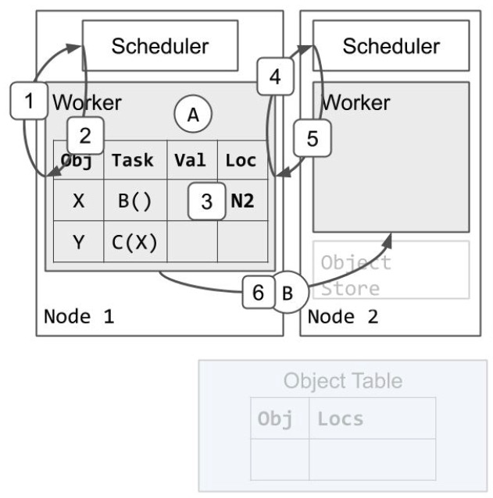
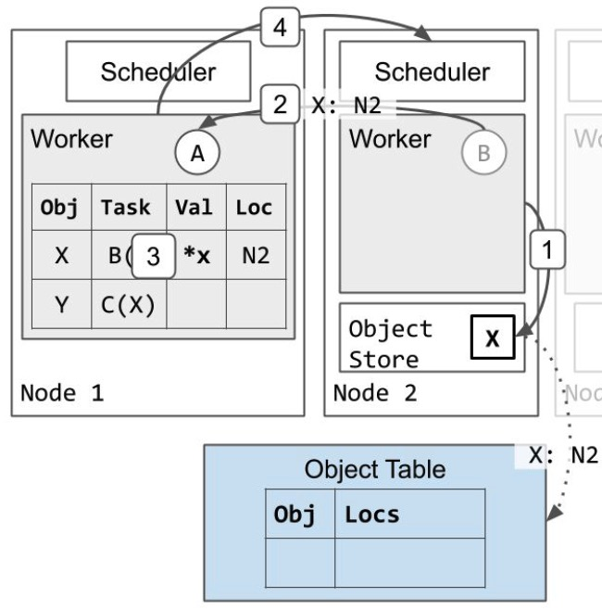
Ray的调度-执行-存储例子
@ray.remote
def A():
y_id = C.remote( B.remote( ) )
y = ray.get( y_id )
任务调度（A已执行，B等待执行）
worker1请求调度器用于执行B的资源
调度器1告诉worker1在节点2重试请求
worker1更新本地表B将在节点2上执行
worker1请求节点2调度器执行B的资源
调度器2授予资源给worker1并提供地址
worker1发送任务B给worker2执行
任务执行与结果存储
worker2执行B完成并存储结果X到本地对象存储
节点2更新GCS的Object表，X已在节点2上
2. worker2通知worker1任务B已经结束
worker1更新本地表，X被存放在分布式内存中
worker1归还调度器2的资源，worker2的资源可以用于执行其他任务

Slide 11
Ray分布式机器学习例子（PS架构）
参数服务器Ray Actor，接收梯度，聚合更新参数，发送新参数
训练器Ray Actor，同步PS参数，BP新样本计算梯度，发送给PS
@ray.remote
class ParameterServer(object):
def __init__(self, lr):
self.model = ConvNet()
self.optimizer = optim.SGD(self.model.parameters(), lr=lr)
def apply_gradients(self, gradients):
summed_gradients = [
np.stack(gradient).sum(axis=0)
for gradient in gradients
]
self.optimizer.zero_grad()
self.model.set_gradients(summed_gradients)
self.optimizer.step()
return self.model.get_weights()
@ray.remote
class DataWorker(object):
def __init__(self):
self.model = ConvNet()
self.data_iterator = iter(get_data_loader()[0])
def compute_gradients(self, weights):
self.model.set_weights(weights)
data, target = next(self.data_iterator)
self.model.zero_grad()
output = self.model(data)
loss = F.nll_loss(output, target)
loss.backward()
return self.model.get_gradients()
初始化ray，创建PS和worker进程，每个worker计算梯度，同步更新PS的参数
ray.init()
ps = ParameterServer.remote(0.01)
workers = [DataWorker.remote() for i in range(2)]
for i in range(100):
gradients = [worker.compute_gradients.remote(current_weights)
for worker in workers ]
current_weights = ps.apply_gradients.remote(gradients)
ray.shutdown()

Slide 12
Ray分布式框架与OpenKS的关系
Ray作为分布式中间件，可作为OpenKS大规模训练与计算的通用资源调度与任务管理模块。
一方面，可经封装和优化后，代替各深度学习框架提供统一分布式训练接口，如Ray-Paddle、Ray-Torch、Ray-TF等。
另一方面，可基于底层集群管理系统和分布式通信算法库，提供高级分布式算法策略接口，提升大规模训练性能。
executor = OpenKSModel.get_module('PyTorch', 'KGLearn-dist’)
kglearn = executor(graph=graph, model=OpenKSModel.get_module('PyTorch', 'TransE'), args=args)
kglearn.run(architect='ps', num_workers=2)
OpenKS Distributed API
OpenKS.distributed
（Python）
Paddle
PyTorch
TensorFlow
…
Ray for OpenKS
Kubernetes + Docker
MPI / NCCL / Gloo /…
OpenKS.backend
（C++）
GPU
GPU
GPU
CPU
CPU

